Slide 1
Ternary Search
& Fungsi Unimodal
050
Mencari puncak atau lembah ketika fungsinya tidak monoton
Searching · Day 050

Slide 2
00
Sebelum Mulai
Materi ini tentang apa, dan kapan ia dipakai

Slide 3
Penjelasan Sederhana
Bayangkan mendaki bukit dalam kabut tebal, mencari puncaknya hanya dengan merasakan ketinggian.
BAYANGKAN SEPERTI INI
DI DALAM SOAL
Bukit dengan satu puncak saja
Fungsi unimodal
Berdiri di dua tempat, bandingkan tinggi
Membandingkan f(m1) dan f(m2)
Yang lebih rendah pasti menjauhi puncak
Sisi itu boleh dibuang
Daerah pencarian mengecil terus
Setiap langkah membuang sepertiga
Kalau bukitnya berpunuk dua, cara ini gagal
Syarat unimodal wajib dipenuhi
INTINYA
Yang dibutuhkan bukan mengetahui bentuk fungsinya, melainkan kepastian bahwa ia hanya punya satu puncak atau satu lembah.

Slide 4
Materi Ini Tentang Apa
Ternary search mencari puncak atau lembah sebuah fungsi yang tidak monoton, asalkan fungsi itu hanya punya satu puncak atau satu lembah.
Unimodal, bukan monoton
Turun terus lalu naik terus, atau sebaliknya. Binary search butuh monoton; ternary search berlaku pada kelas fungsi yang jauh lebih luas.
Bandingkan dua titik uji, buang sepertiga
Bila f(m1) lebih kecil daripada f(m2), lembahnya pasti berada di kiri m2. Kebalikannya berarti di kanan m1.
Untuk bilangan bulat ada cara yang lebih baik
Binary search pada selisih: cari x terkecil dengan f(x) <= f(x+1). Satu panggilan per iterasi dan tanpa masalah pembulatan.
Untuk bilangan riil pakai iterasi tetap
Dua ratus iterasi memperkecil daerah jauh melampaui ketelitian double, dan tidak bisa berputar selamanya seperti syarat epsilon.

Slide 5
Kapan Dipakai, Kapan Tidak
Kenali dari besaran yang jelas turun lalu naik seiring parameternya membesar.
PAKAI KETIKA
JANGAN PAKAI KETIKA
v
Meminimalkan jarak ke titik terjauh, atau besaran konveks lain
x
Fungsinya monoton — binary search lebih sederhana dan lebih cepat
v
Memilih parameter k dengan biaya yang turun lalu naik
x
Fungsinya punya lebih dari satu puncak atau lembah
v
Waktu pertemuan dua benda bergerak lurus; jaraknya fungsi kuadrat
x
Ada dataran datar; perbandingan dua titik sama tidak memberi informasi
v
Sebagai lapisan dalam dari binary search on answer
Ternary search tidak memberi tanda apa pun ketika syarat unimodal dilanggar — ia hanya mengembalikan jawaban yang salah. Buktikan kemonotonannya lebih dulu.

Slide 6
Posisi Materi Ini
Materi ini tidak berdiri sendiri. Di kiri adalah yang sebaiknya sudah kamu kuasai, di kanan adalah yang terbuka setelah materi ini selesai.
PRASYARAT
SETELAH INI
Binary search (Day 48)
Binary search on answer
MATERI INI
Ternary Search &
Fungsi Unimodal
Analisis kompleksitas (Day 15)
Convex hull trick
Fungsi dan konveksitas dasar
Mencari puncak atau lembah ketika fungsinya tidak monoton.
Optimasi DP konveks
Untuk argumen bilangan bulat, binary search pada selisih hampir selalu lebih baik daripada ternary search. Pelajari keduanya, lalu pilih yang sesuai.

Slide 7
Agenda
01 Unimodal, Bukan Monoton
05 Versi Bilangan Riil
02 Kenapa Perbandingannya Sah
06 Alternatif: Binary Search pada Selisih
03 Simulasi Langkah demi Langkah
07 Kapan Muncul di Soal
04 Kode Versi Bilangan Bulat
08 Contoh Soal & Latihan

Slide 8
01
Idenya
Satu lembah, atau satu puncak

Slide 9
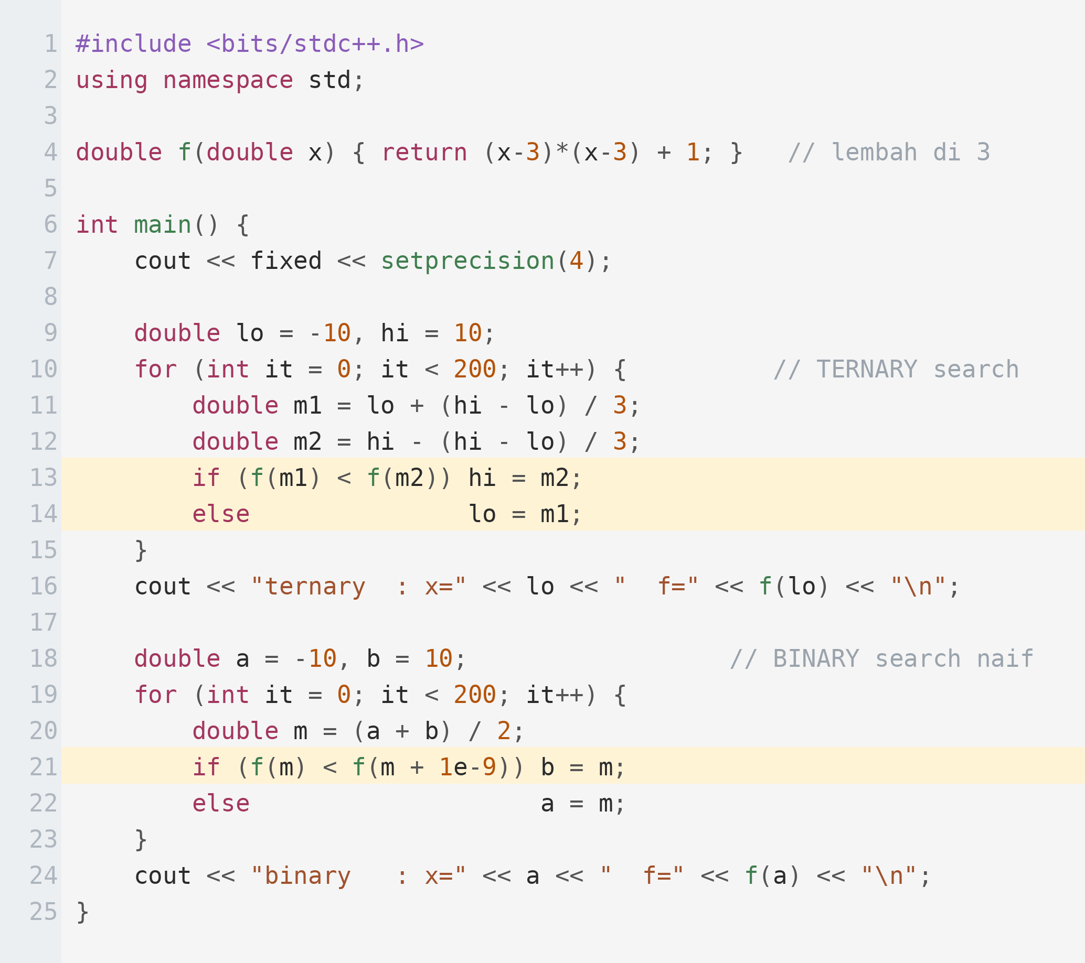
Unimodal, Bukan Monoton
Binary search butuh fungsi monoton. Pada fungsi berbentuk lembah ia bisa tersesat, sementara ternary search tetap benar.
PENJELASAN
Binary search di sini hanya kebetulan berhasil karena ia diberi turunan numerik. Pada fungsi yang tidak halus, cara itu langsung gagal — ternary search tidak butuh turunan sama sekali.
Unimodal: turun terus lalu naik terus (atau sebaliknya).
Ternary search membandingkan dua titik dalam, bukan satu.
Setiap putaran memangkas sepertiga daerah pencariannya.
200 putaran sudah jauh lebih dari cukup untuk ketelitian double.

Slide 10
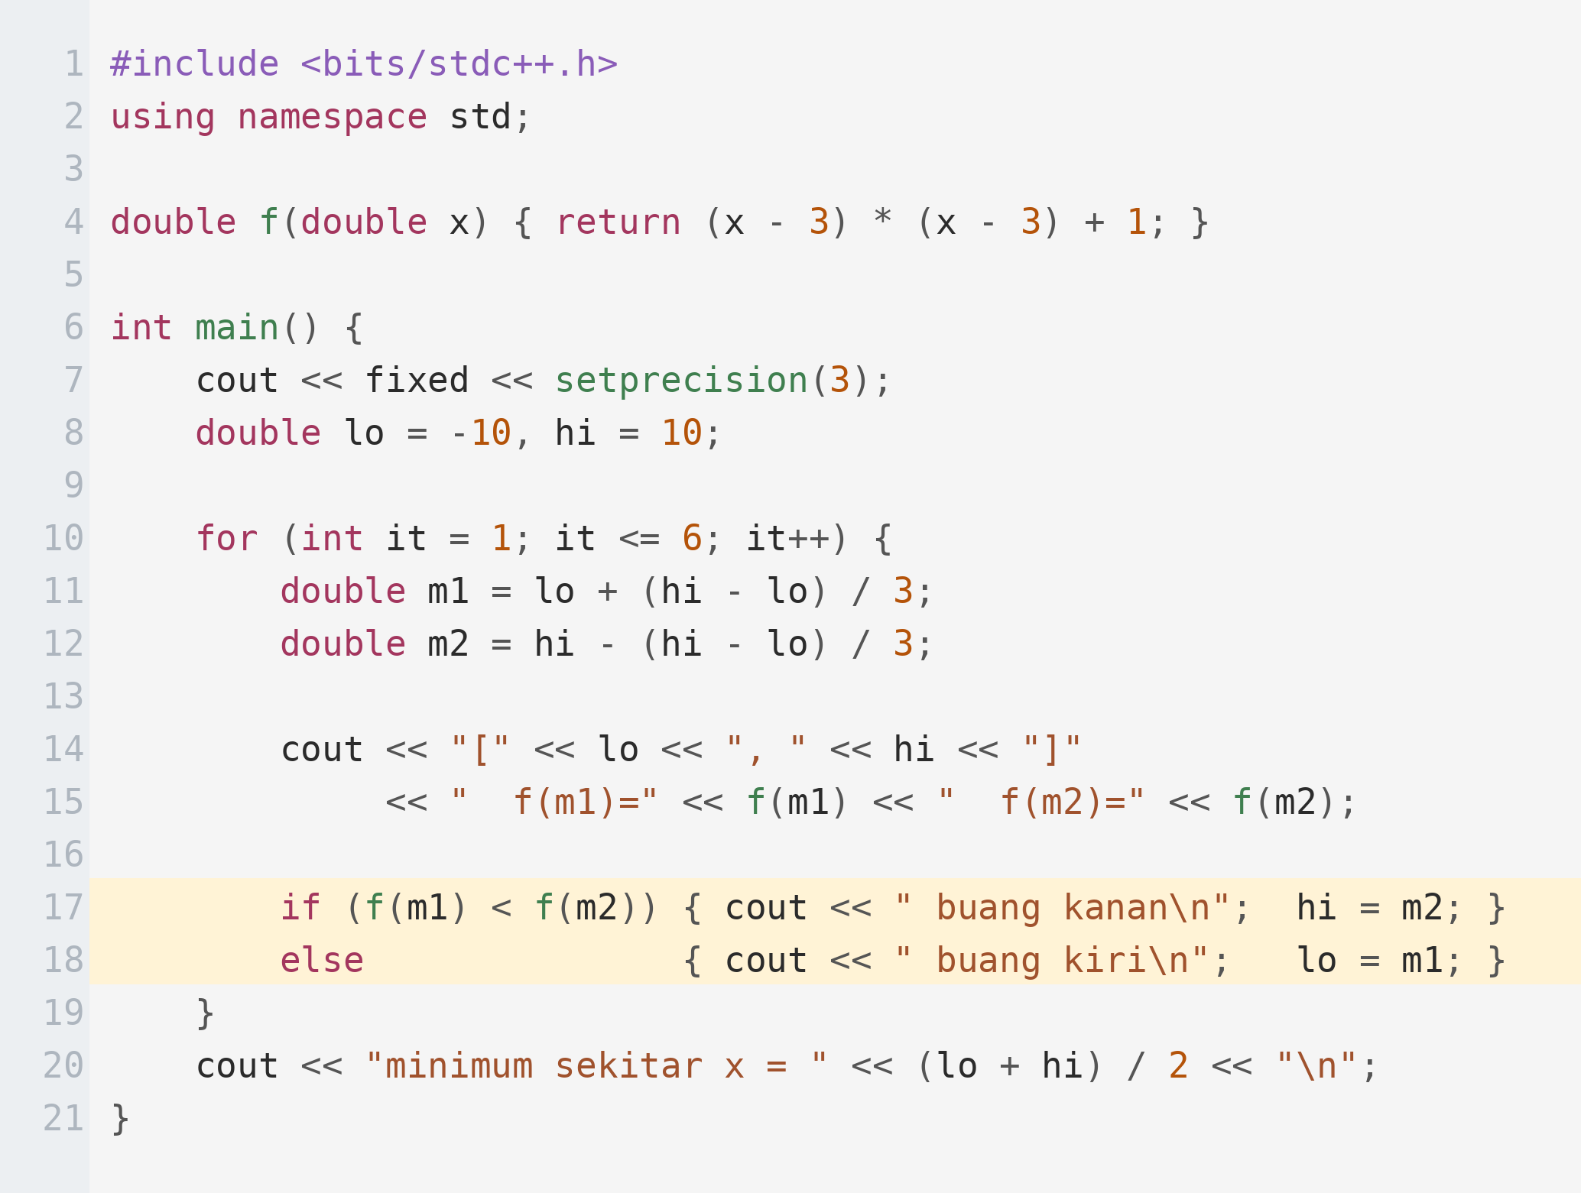
Kenapa Perbandingannya Sah
Alasannya bisa diperagakan: kalau f(m1) < f(m2), titik minimum tidak mungkin berada di sebelah kanan m2.
PENJELASAN
Perhatikan selang mengapit angka 3 dari kedua sisi. Kalau f(m1) < f(m2), maka pada fungsi unimodal minimumnya pasti di sebelah kiri m2 — jadi bagian kanan aman dibuang.
Yang dibuang adalah SEPERTIGA daerah, bukan separuh.
Kalau f(m1) sama dengan f(m2), keduanya boleh dibuang (untuk fungsi ketat).
Untuk bilangan bulat, hentikan saat hi - lo kecil lalu periksa satu per satu.
Jangan pakai ternary search bila fungsinya punya bagian mendatar.

Slide 11
02
Simulasi
Meminimalkan jarak ke titik terjauh

Slide 12
Langkah 1 — Fungsinya Berbentuk V
Tiga titik berada di 1, 4, dan 9. Nilai f(x) adalah jarak dari x ke titik yang paling jauh.
1 / 3
9
8
7
6
5
4
5
6
7
8
9
f(x)
x=0
x=1
x=2
x=3
x=4
x=5
x=6
x=7
x=8
x=9
x=10
f(x) = max(|x-1|, |x-4|, |x-9|) turun sampai x = 5, lalu naik unimodal
Bentuk V ini adalah ciri fungsi konveks: jumlah atau maksimum dari beberapa fungsi konveks selalu tetap konveks, sehingga selalu unimodal.

Slide 13
Langkah 2 — Membandingkan Dua Titik Uji
Dengan lo = 0 dan hi = 10, kedua titik ujinya adalah 3 dan 7. Keduanya bernilai 6.
2 / 3
9
8
7
6
5
4
5
6
7
8
9
f(x)
x=0
x=1
x=2
x=3
x=4
x=5
x=6
x=7
x=8
x=9
x=10
f(3) = 6 f(7) = 6 keduanya sama, jadi lembahnya ada DI ANTARA 3 dan 7
Ketika nilainya sama, kedua arah pembuangan sama-sama sah. Kode di halaman berikutnya membuang bagian kiri dengan menaikkan lo menjadi 4.

Slide 14
Langkah 3 — Daerah Menyempit ke Jawabannya
Setelah empat langkah, daerah pencariannya menyusut menjadi satu titik, yaitu x = 5.
3 / 3
9
8
7
6
5
4
5
6
7
8
9
f(x)
x=0
x=1
x=2
x=3
x=4
x=5
x=6
x=7
x=8
x=9
x=10
[0,10] -> [4,10] -> [4,7] -> [4,5] -> [5,5] jawaban x = 5 dengan f(5) = 4
Setiap langkah membuang sekitar sepertiga daerah. Untuk jangkauan sepuluh pangkat sembilan, sekitar lima puluh langkah sudah cukup.

Slide 15
03
Kode
Tiga bentuk, masing-masing untuk kasus berbeda

Slide 16
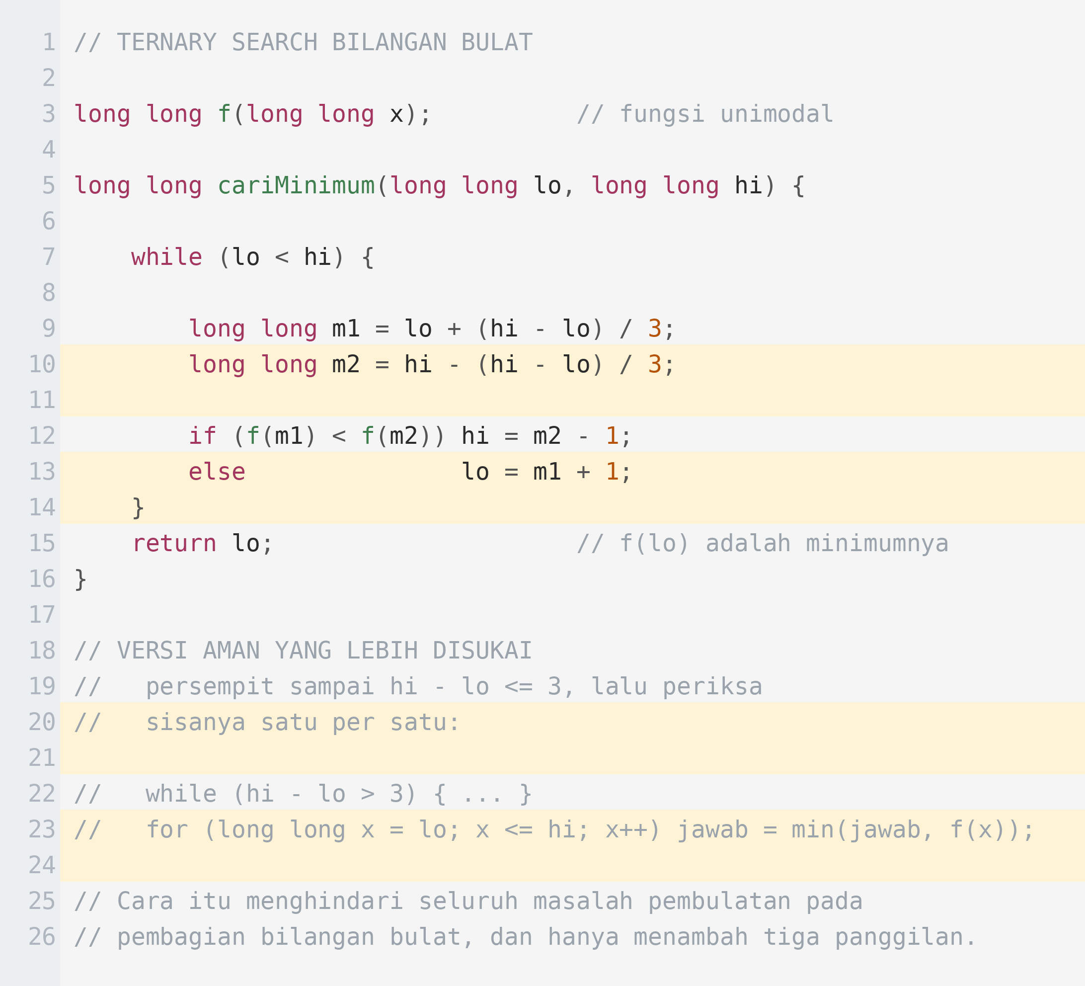
Versi Bilangan Bulat
Versi aman di baris 18 sampai 23 lebih disarankan, karena menghindari seluruh masalah pembulatan.
1
Dua titik uji membagi daerah menjadi tiga bagian yang kira-kira sama besar.
2
Bila f(m1) lebih kecil, lembahnya tidak mungkin di kanan m2, jadi hi diturunkan.
3
Bila tidak, lembahnya tidak mungkin di kiri m1, jadi lo dinaikkan.
4
Versi aman berhenti ketika daerahnya tinggal empat titik, lalu memeriksanya satu per satu.
5
Tambahan tiga panggilan itu sangat murah, dan menghilangkan seluruh kelas bug pembulatan.

Slide 17
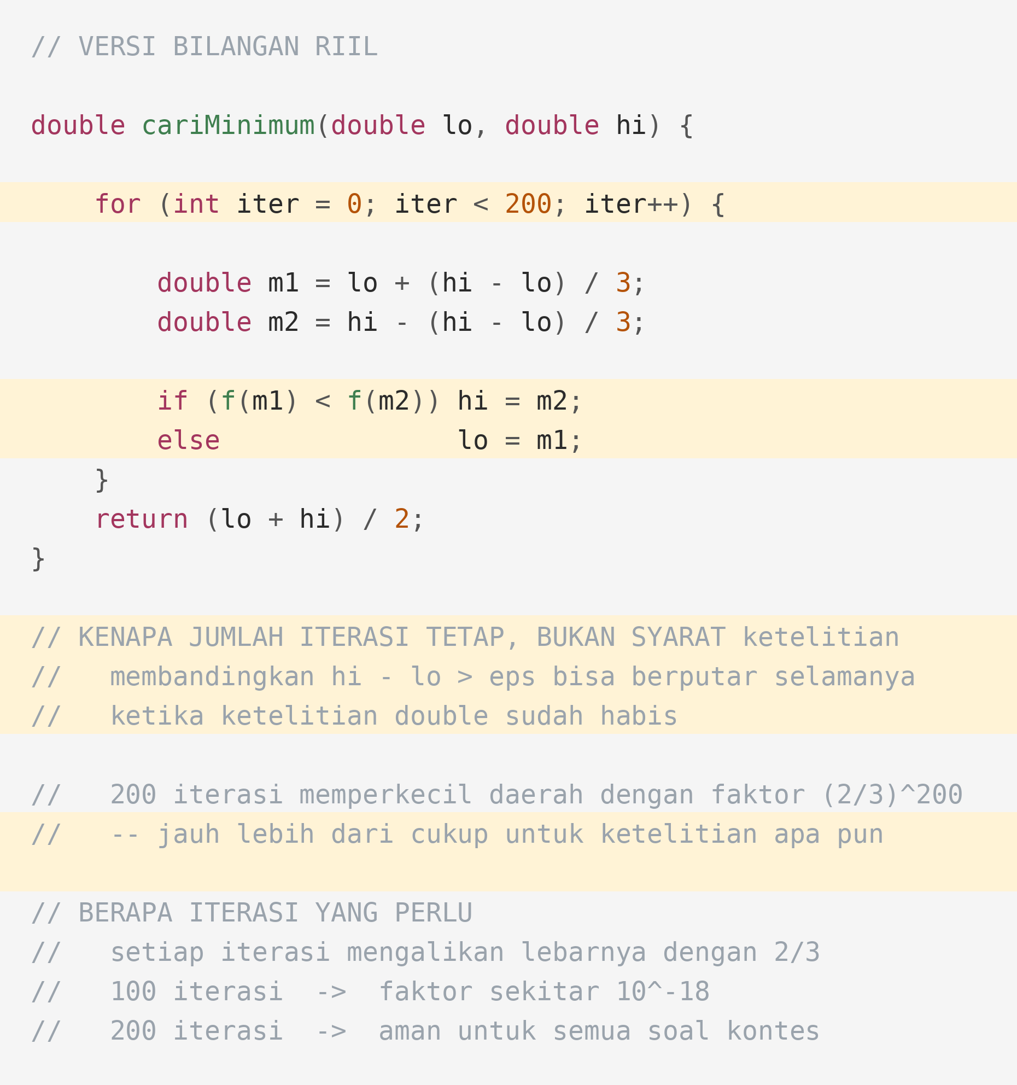
Versi Bilangan Riil
Perhatikan baris 16 sampai 18: memakai jumlah iterasi tetap jauh lebih aman daripada syarat ketelitian.
PENJELASAN
Membandingkan hi - lo dengan epsilon terlihat wajar, tetapi bisa berputar selamanya ketika ketelitian double sudah habis. Jumlah iterasi tetap tidak punya masalah itu.

Slide 18
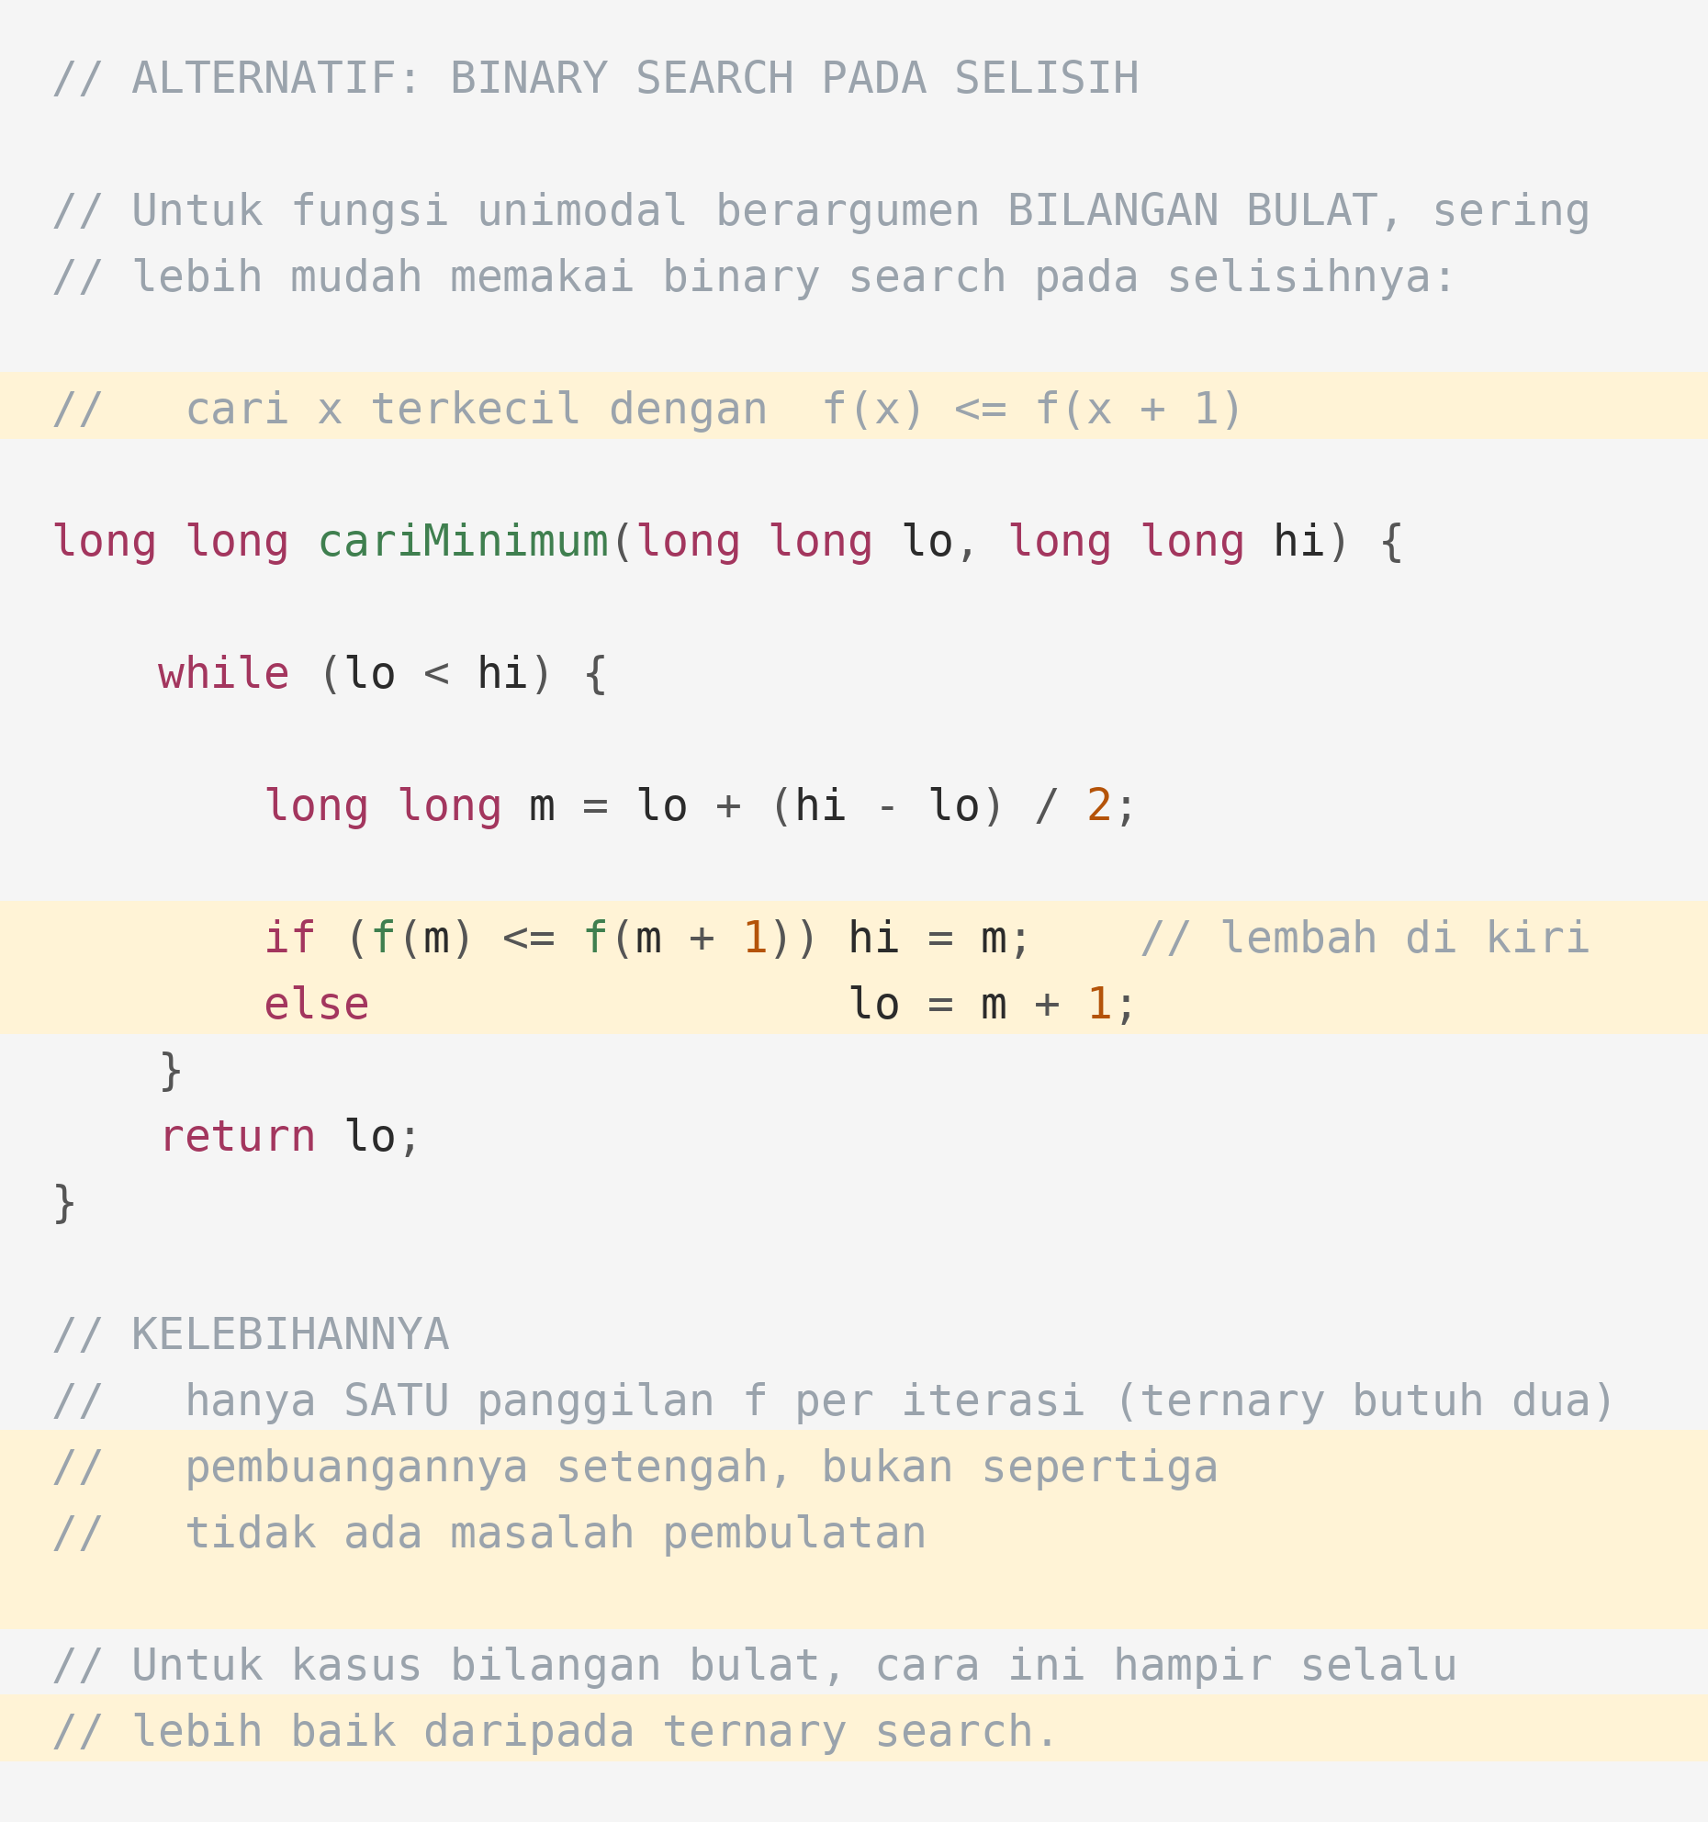
Alternatif: Binary Search pada Selisih
Untuk argumen bilangan bulat, cara ini hampir selalu lebih baik daripada ternary search.
PENJELASAN
Tiga kelebihannya nyata: satu panggilan per iterasi alih-alih dua, pembuangan setengah alih-alih sepertiga, dan tidak ada masalah pembulatan sama sekali.

Slide 19
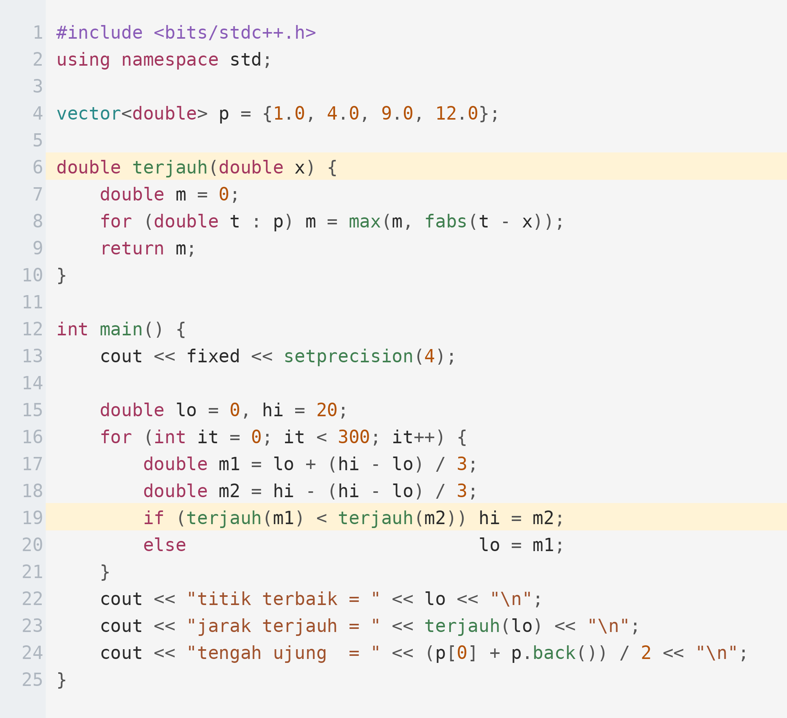
Kapan Muncul di Soal
Bentuk tersering: meminimalkan nilai maksimum. Kode ini mencari titik yang meminimalkan jarak terjauh ke sekumpulan titik.
PENJELASAN
Jawabannya adalah titik tengah antara yang terkiri dan terkanan — dan ternary search menemukannya tanpa perlu tahu rumus itu. Fungsi "jarak terjauh" selalu berbentuk lembah, jadi selalu unimodal.
Ciri soalnya: minimalkan maksimum, atau maksimalkan minimum.
Fungsi maksimum dari beberapa fungsi cembung juga cembung — pasti unimodal.
Sering muncul di soal geometri, penempatan fasilitas, dan pembagian beban.
Kalau jawabannya bilangan bulat, jangan lupa periksa kandidat di sekitarnya.

Slide 20
Jebakan yang Sering Terjadi
Empat kesalahan yang menyumbang hampir seluruh bug pada materi ini.
Fungsinya ternyata tidak unimodal
Ternary search tidak memberi tanda apa pun ketika syaratnya dilanggar — ia hanya mengembalikan jawaban yang salah. Buktikan kemonotonannya lebih dulu.
Ada dataran datar pada fungsinya
Bila beberapa nilai berturut-turut sama, perbandingan f(m1) = f(m2) tidak memberi informasi. Persempit sampai kecil lalu periksa satu per satu.
Memakai syarat ketelitian pada versi riil
Perulangan while (hi - lo > eps) bisa berputar selamanya. Pakai jumlah iterasi tetap, misalnya dua ratus.
Salah arah untuk mencari maksimum
Untuk mencari maksimum, seluruh tanda perbandingan dibalik. Cara paling aman adalah mencari minimum dari negatif fungsinya.

Slide 21
04
Contoh Soal
Dari pernyataan sampai kode lengkap

Slide 22
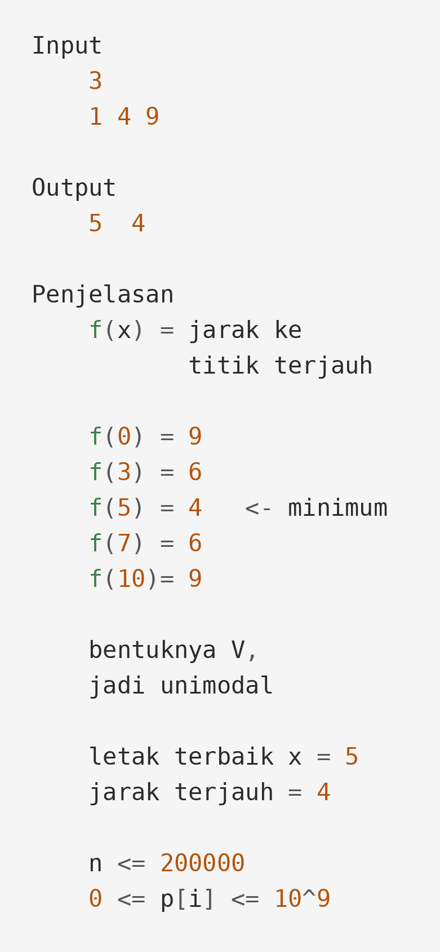
Latihan Terbimbing
SOAL
Meminimalkan Jarak ke Titik Terjauh
Diberikan n titik pada garis bilangan. Pilih sebuah posisi bulat x sehingga jarak dari x ke titik yang PALING JAUH sekecil mungkin. Keluarkan posisi terbaiknya dan jarak terjauh yang dihasilkan.
1 <= n <= 200000
0 <= p[i] <= 10^9
bila ada beberapa posisi terbaik, keluarkan yang terkecil

Slide 23
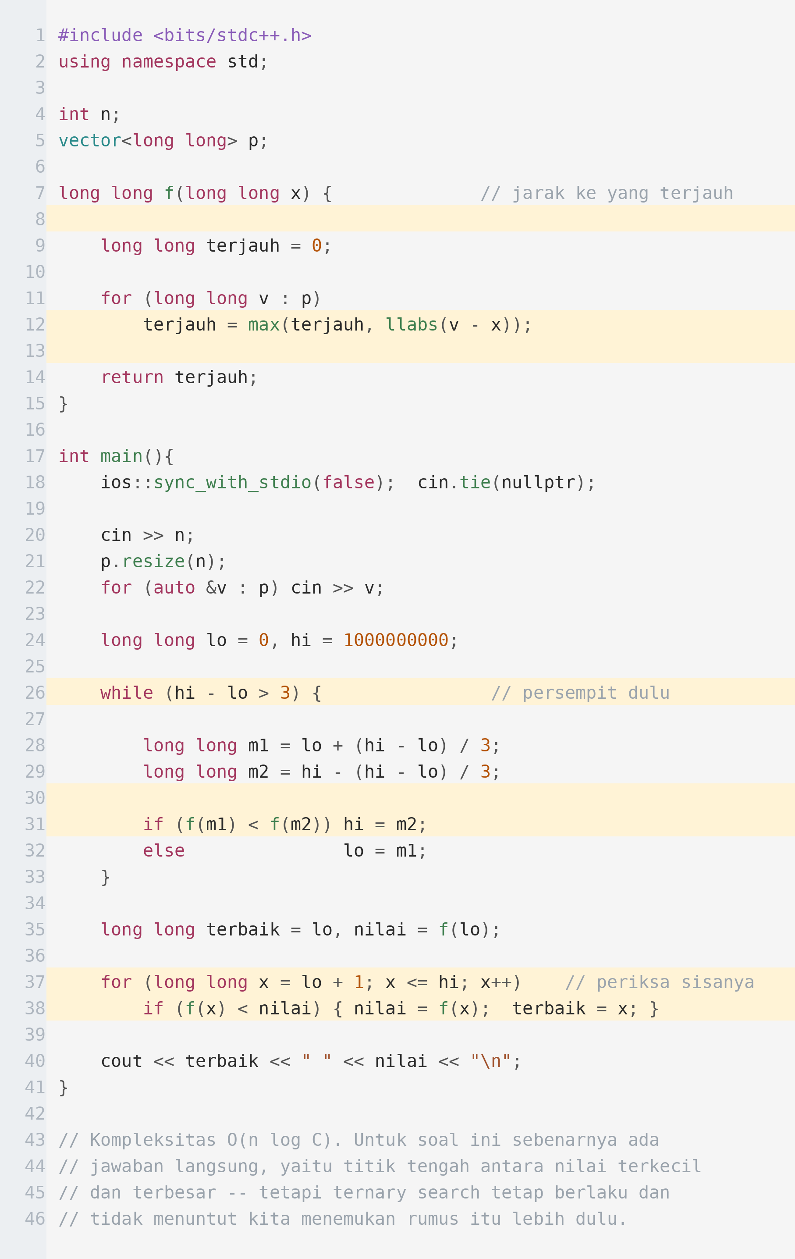
Pembahasan Lengkap
Perhatikan baris 25: pencarian dihentikan saat daerahnya tinggal empat titik, lalu sisanya diperiksa langsung.
PENJELASAN
Kompleksitas O(n log C). Catatan di akhir kode penting: ternary search sering memberi jalan tanpa perlu menemukan rumus tertutupnya lebih dulu.

Slide 24
Latihan Mandiri
Dua soal pertama memakai ternary search langsung; tiga berikutnya menggabungkannya dengan ide lain.
Soal | Yang dilatih | Tingkat
Codeforces 439D | Meminimalkan biaya berbentuk konveks | Menengah
Codeforces 1355E | Meratakan tinggi dengan biaya konveks | Menengah
Codeforces 578C | Ternary search pada nilai riil | Menengah
Codeforces 1359D | Ternary search digabung Kadane | Sulit
Codeforces 1730B | Waktu pertemuan dengan fungsi kuadrat | Menengah

Slide 25
Ringkasan
Empat hal yang perlu terbawa dari materi ini.
Unimodal, bukan monoton
Turun lalu naik, atau naik lalu turun. Binary search butuh monoton; ternary search berlaku pada kelas fungsi yang jauh lebih luas.
Bandingkan dua titik uji, buang sepertiga
f(m1) < f(m2) berarti lembahnya di kiri m2. Kebalikannya berarti di kanan m1. Nilai sama berarti di antara keduanya.
Untuk bilangan bulat, binary search pada selisih lebih baik
Cari x terkecil dengan f(x) <= f(x+1). Satu panggilan per iterasi, pembuangan setengah, tanpa masalah pembulatan.
Untuk bilangan riil, pakai iterasi tetap
Dua ratus iterasi memperkecil daerahnya jauh melampaui ketelitian double, dan tidak bisa berputar selamanya.

